Slide 1
프로젝트명
사용자 앱 스토리보드
2020.09.28
App, Mobile, Web Service designer
planner@nononi.kr

Slide 2
기본안
세로형, 무 스크롤
스토리
10page
요약

Slide 3
정보 마인드맵
제목
게시물
보내기
닉네임
회원
회원정보
계정
이메일
(비밀번호)
소셜미디어 연동
카카오

Slide 4
사이트맵
01
홈
02
검색
03
등록
04
즐겨찾기
05
나의 스토리

Slide 5
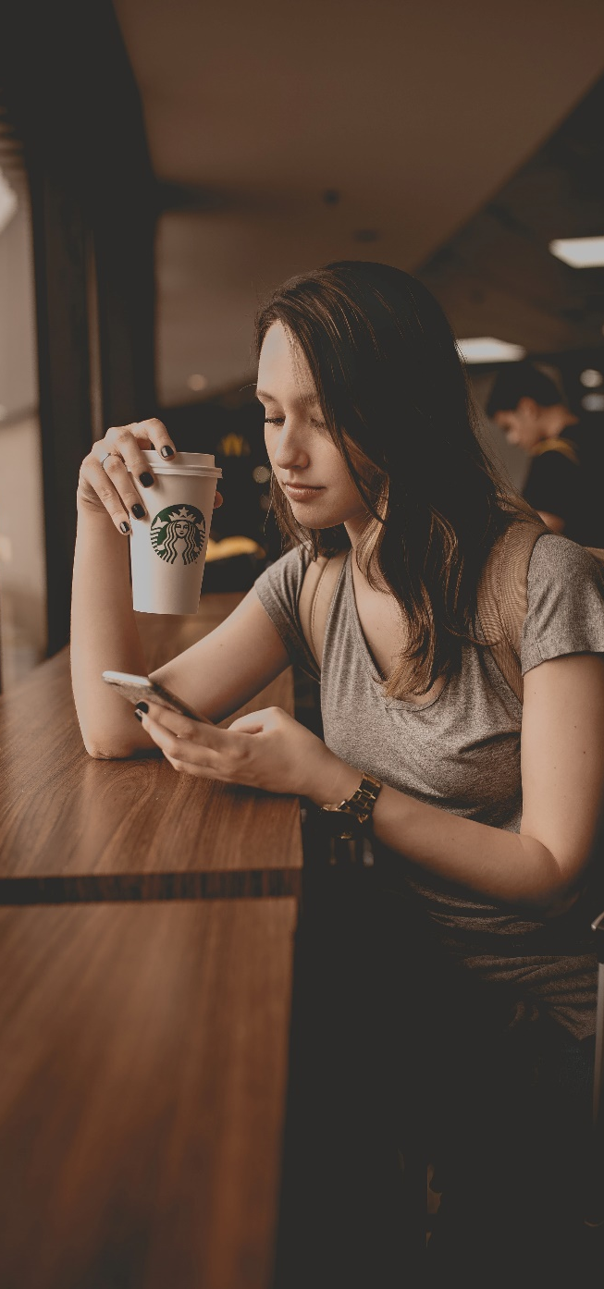



00
0001
스플래시 스크린
로그인
10page
10page
1 | 로그인 실패시 노출 문구
2 | 비밀번호 모드
3 | 1회 임시 비밀번호 요청
4 | 비밀번호 연동 로그인
5 | 회원가입
6 | 약관 텍스트 클릭 시 약과 페이지 오픈
7 | 이메일주소 입력 시 삭제 아이콘 노출
8 | 이메일 형식에 맞지 않을 경우 노출 문구
9 | 비밀번호 입력한대로 보이기 모드
10
이메일
7
nononi
비밀번호
8
이메일을 입력해 주세요
2
9
1
로그인이 되지 않았습니다.
H967^(jgk
로그인
로그인
3
비밀번호를 잊어버렸습니다
비밀번호를 잊어버렸습니다
소셜미디어로 로그인
소셜미디어로 로그인
4
Portrait Story
10page
5
회원가입
회원가입
6
10page 회원가입 또는 서비스를 이용하면 서비스 이용약관, 개인정보 취급방침에 동의하는 것입니다.
10page 회원가입 또는 서비스를 이용하면 서비스 이용약관, 개인정보 취급방침에 동의하는 것입니다.

